Slide 1
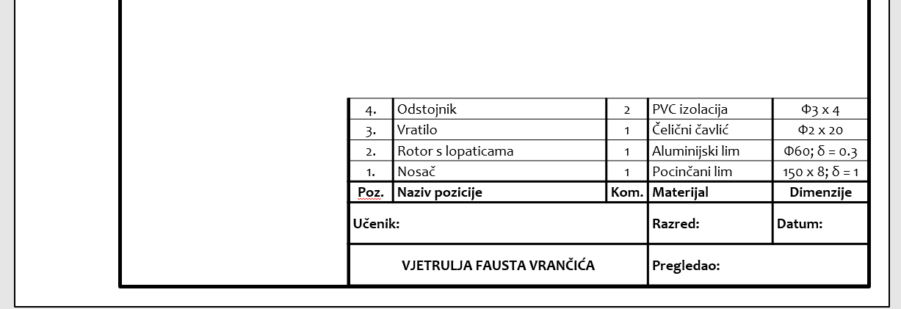
CRTANJE SASTAVNICE RADIONIČKOG CRTEŽA VJETRULJE FAUSTA VRANČIĆA
140
10
50
10
40
30
Razmak između gornjih vodoravnih crta je po 5 mm. →
Sve crte u sastavnici treba podebljati OSIM 4 gornje vodoravne crte.
Učenici sastavnicu NE kotiraju.
10
10

